Slide 1
Постинтернатное сопровождение сирот и БПР с ярко выраженными депривациями
Педагог-психолог КГБУ ХЦППМСС
Назарова Елена Ивановна

Slide 2
ДЕПРИВАЦИЯ (deprivation) – опыт недополучения необходимого.
СЕПАРАЦИЯ, МАТЬ – РЕБЕНОК (SEPARATION, MOTHER – CHILD) – отделение.
«Депривационный синдром сиротства»: наличие препятствий к удовлетворению потребности в любви (БАЗОВОЙ!) становится основой неспособности к адаптации.

Slide 3
Виды депривации:
сенсорная (стимульная);
когнитивная (при хаотичности структуры внешнего мира);
эмоциональная (отношения, «поглаживания» и запреты на них);
социальная (ограничения возможности усвоения социальной роли);
МАТЕРИНСКАЯ

Slide 4
Сепарация
а) вызывает чувство незащищенности;
б) увеличивает враждебность и амбивалентность;
в) вмешивается в процессы интроекции и идентификации, препятствуя развитию Эго;
г) порождает переживание СКОРБИ в том возрасте, когда ребенок еще не способен справиться с ней, он как бы «застревает» на фазе ОТЧАЯНИЯ или ДЕПРЕССИИ.

Slide 5
Синдром госпитализма
выражается в недоразвитии или утрате социальных навыков, эмоциональном уплощении, утрате активности и инициативности.
Например…

Slide 6
Фазы взросления человека (по А.В. Петровскому):
Детство – адаптация.
ДОВЕРИЕ.
Отрочество – индивидуализация.
ПРИВЯЗАННОСТЬ.
Юность – интеграция.
ОТВЕТСТВЕННОСТЬ.

Slide 9
...Всяческие недомогания, независимо от того психической они природы или органической, укладываются в одну определенную схему... Разрушение этой схемы может стать лучшей терапией. Если это будет сделано достаточно рано, то даже небольшое изменение в этой схеме принесет успех.
Э. Росси, 1980

Slide 10
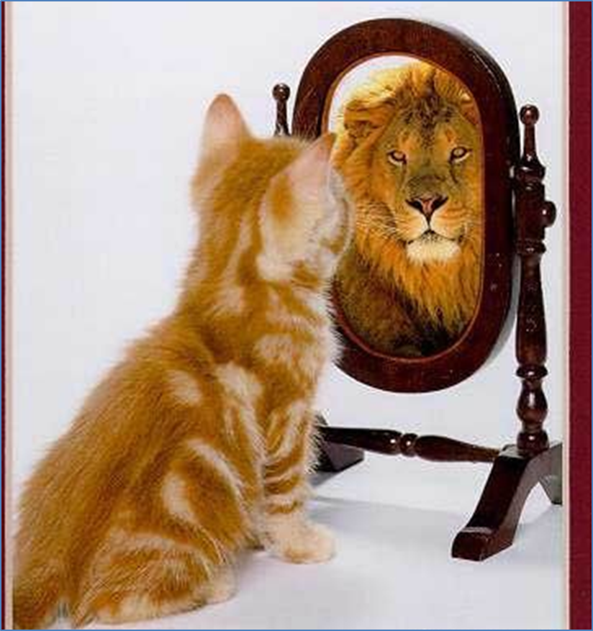
Основные принципы психолого-педагогического сопровождения сирот (БПР):
коррекционная направленность;
постепенность;
интегративность;
системность.

Slide 11
САМАЯ
ТРУДНАЯ ТРУДНОСТЬ - ПРОБЛЕМЫ МОТИВАЦИИ
(от лат. moveo – двигать)

Slide 12
Ключи к мотивации:
благоприятный психологический климат;
оценка достижений (постоянная обратная связь);
отказ от наказания за неудачу;
вариативность методов и приемов обучения;
интеграция знаний в жизненный опыт;
игровая ситуация (но не игра ради игры);
предложение и таких заданий, с которыми ученик может справиться, потрудившись.

Slide 13
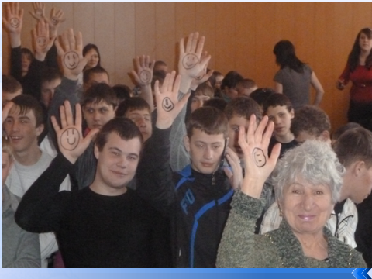
Универсальный механизм развития мотивации - социально-когнитивное научение.
человеку нужен
пример
с человеком нужно
говорить

Slide 14
Первая психологическая помощь при резком проявлении деструктивного поведения воспитанника:
Почувствуйте стул. Успокойтесь сами: огонь тушится водой, а не огнем.
Давайте четкие инструкции. Что нужно делать с какими-то объектами. Ничего не может сделать человек, находящийся вне себя, с собой. Поэтому инструкции, чего не нужно делать или что нужно сделать с собой не работают! Т.е.: нужен запас «объектов» для инд. заданий.
Не провоцируйте публику. Нельзя привлекать к общественному осуждению или активной помощи других ребят. Это усугубляет ситуацию.
Не реагируйте на обидные слова и угрозы. Наберитесь терпения, пропускайте грубые слова, говорите в ответ только добрые.

Slide 15
Нейропсихологические техники психолого-педагогического влияния
1. Санитарно-гигиенические нормы: режим проветривания, влажные уборки. Если мозгу не хватает кислорода, мозг «работать» не будет.
2. Опора на индивидуально-личностные особенности ученика. Принцип опоры на сохранные формы деятельности.
3. Поиск ресурсов, работа с суверенностью.
4. Проработка травмирующего опыта.
5. Наиболее продуктивный возраст – до 16 лет. Возможно – до 20 лет. После – поздновато.

Slide 18
СПАСИБО
за ВНИМАНИЕ и ТЕРПЕНИЕ!
Желаю с удовольствием посмотреть фильмы «Подранки», «Сволочи», «Хозяйка детского дома»…
ВНИМАНИЯ и ТЕРПЕНИЯ
в РАБОТЕ!

